Slide 1




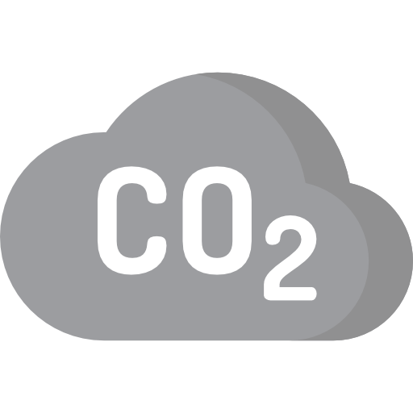







CodingOn
기후변화
변화하는 우리 삶
노배송
노수현 배나혜 송창우

Slide 2
팀 구성 및 역할
훈련생 | 역할 | 담당업무
송창우 | 팀장 | 데이터 수집(해양), 데이터 전처리, 해양 데이터 시각화 및 분석, 협업 세팅, 발표
노수현 | 팀원 | 데이터 수집(지역별 기온/온도변화), 기온 데이터 전처리 및 시각화, PPT 제작
배나혜 | 팀원 | 데이터 수집(재해, 기후), 데이터 전처리, 자연 재해 데이터 시각화 및 분석, PPT 제작

Slide 3

목차
01.
02.
03.
프로젝트 개요
지구온난화와 기후변화
자연재해와 기후변화
팀 구성 및 역할
프로젝트 소개 및 선정 배경
지구온난화의 정의
평균기온과 해수면 온도
자연재해 유형별 변화
기온과 자연재해 발생빈도
04.
05.
해양 생태계와 기후변화
결론
해양 생태계 변화
국내 어종별 어획량 변화
데이터 분석 결과 및 요약
대응책

Slide 4
프로젝트 개요

Slide 5
프로젝트 소개 및 선정 배경
지구온난화는 전 세계가 함께 해결해야 하는 문제
최근 몇 년 간 우리나라의 사계절 경계가 점차 무너짐
여름과 겨울의 급격한 기후 변화를 체감
ex) 폭염, 폭설, 국지성 호우 등
기후 변화가 환경 및 우리 삶에 직접적으로 미치는 영향에 대한 데이터를 분석하고
이를 시각화하여 기후변화의 영향을 알리고자 함.

Slide 6


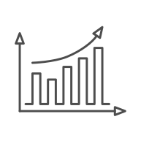

프로젝트 수행 절차 및 방법
데이터 수집
데이터 전처리
데이터 시각화
온도변화
자연재해
어종별 어획량 변화
해수면 온도 및 높이
파이썬
-Pandas
-Openpyxl
엑셀
사용 라이브러리
-Matplotlib
-Seaborn
-Folium

Slide 7
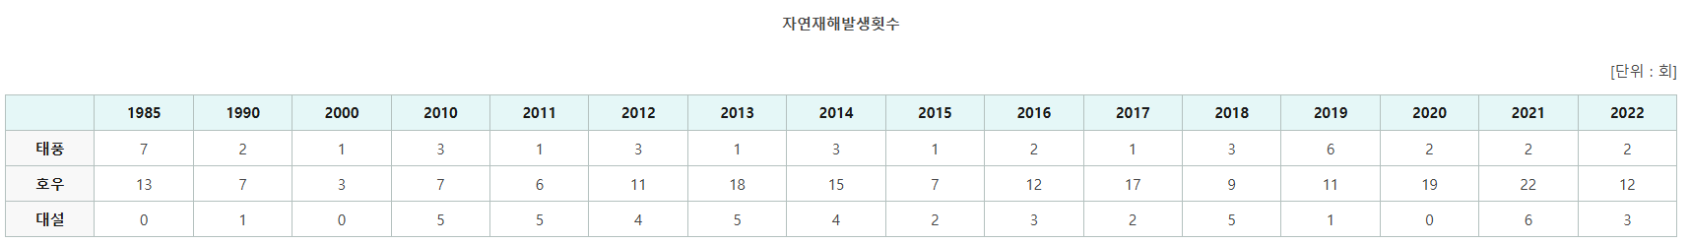
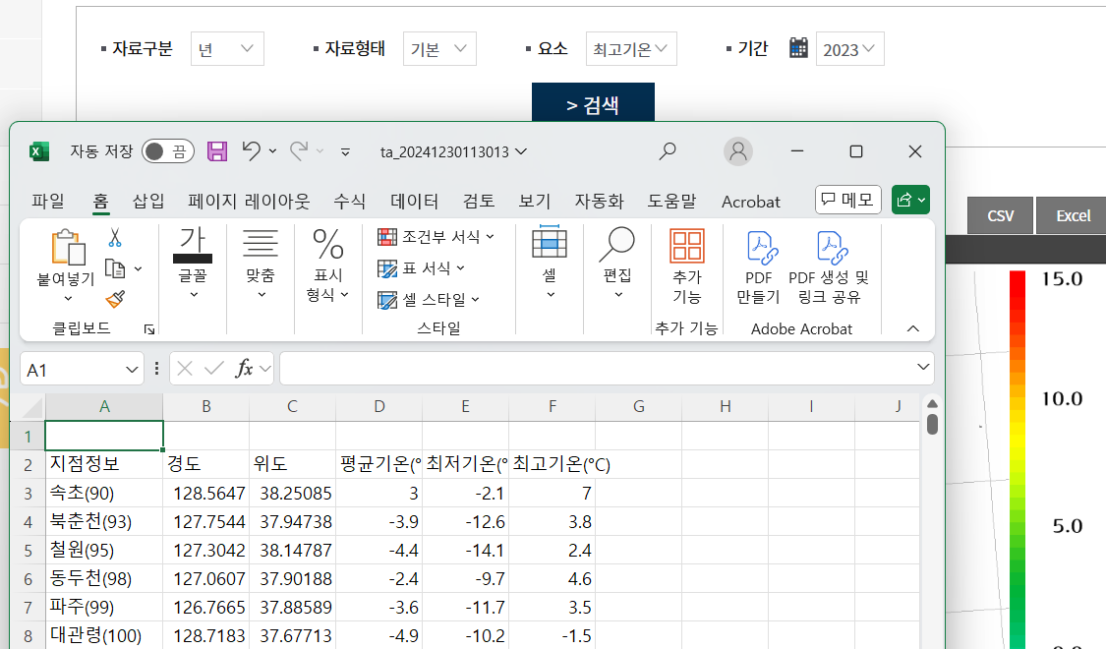
데이터 수집
​excel, csv 데이터 파일 다운로드

Slide 8
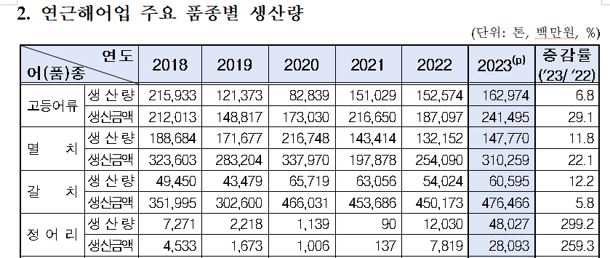
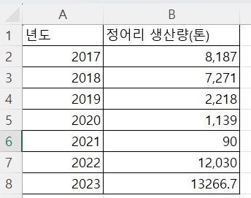
데이터 수집
​통계자료 표를 엑셀로 복사 붙여넣기

Slide 9
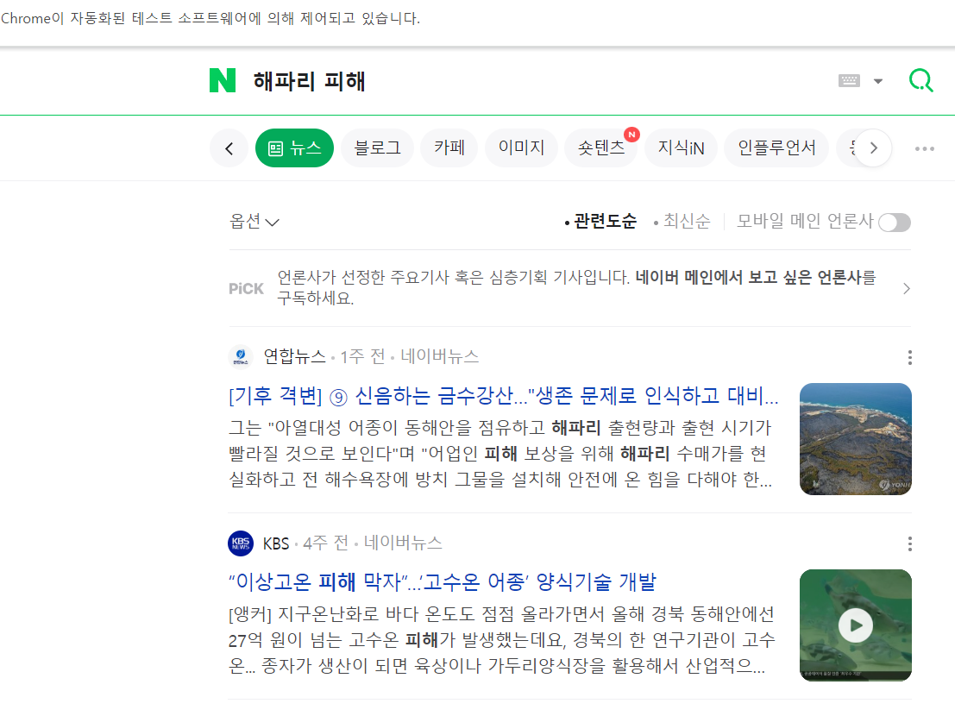
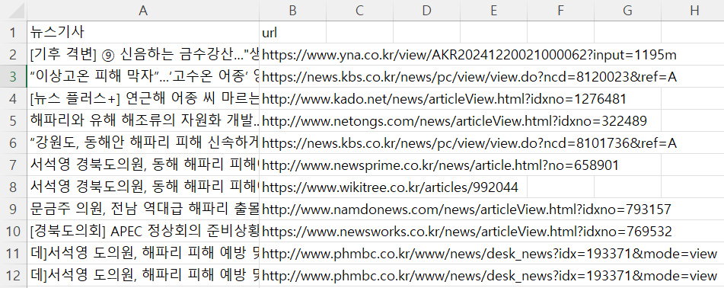
데이터 수집
​해파리 피해 관련 뉴스기사 크롤링

Slide 10
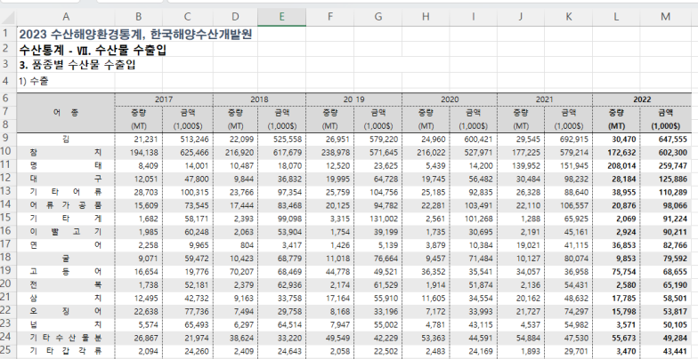
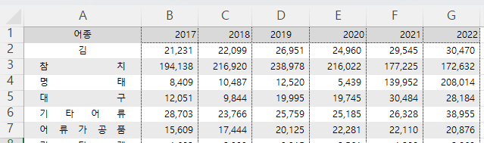
데이터 전처리
엑셀수정 - 수산업 관련
​필요한 데이터를 추출하여 표 수정

Slide 11
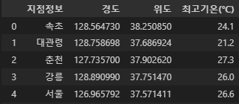
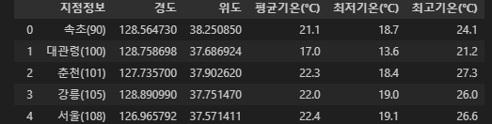
데이터 전처리
Python 단계에서 수정 - 온도 관련 데이터
​불러온 데이터를 Python에서 데이터 전처리 진행

Slide 12
지구온난화와 기후변화

Slide 13

지구온난화
지구온난화의 정의와 원인
지구온난화에 따른 기후변화
정의
: 지구의 평균 기온이 장기적으로 상승하는 현상
원인
: 대기 중 이산화탄소, 메탄, 오존, 아산화질소, 수증기 등의 농도가 높아지면서 온실효과가 발생해 지구의 온도가 상승하기 때문
- 대기 중 온실가스 농도
- 해수면 상승
- 극지방 빙하 감소
- 이상기후 현상 증가
- 생물 서식지 이동
화석연료 사용, 산림 파괴 등 인간 활동이 주원인

Slide 14
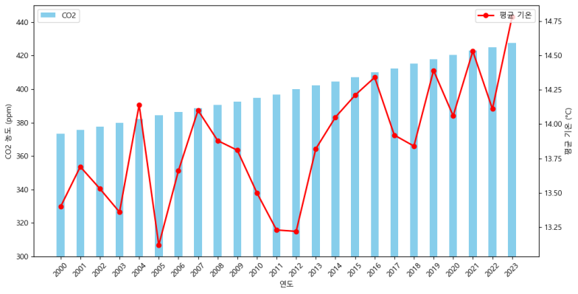
평균 기온과 CO2 농도
출처 : 기상청「지구대기감시 보고서」
* 관측지점: 안면도 기후변화감시소

Slide 15
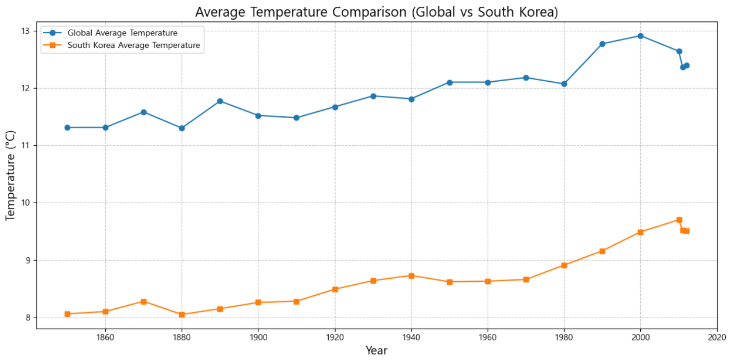

기온 상승
팀이름
노배송
팀장
송창우
팀원
배나혜
노수현
지구평균온도: 11.31°C -> 12.40°C (약 1.09°C )
우리나라온도: 8.06°C -> 9.51°C (약 1.45°C )
기상자료개방포털[기후통계분석:통계분석:기온분석]

Slide 16
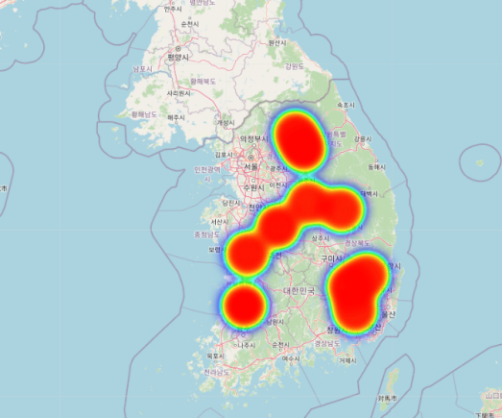
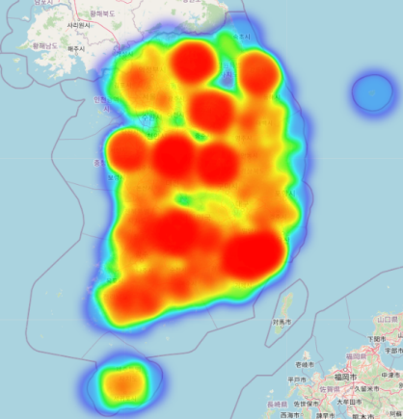
여름 최고기온 비교
https://data.kma.go.kr/stcs/grnd/grndTaList.do?pgmNo=70
27℃ 이상인 지역 Heat map으로 표시
1980년
2023년
기상자료개방포털[기후통계분석:통계분석:기온분석]

Slide 17
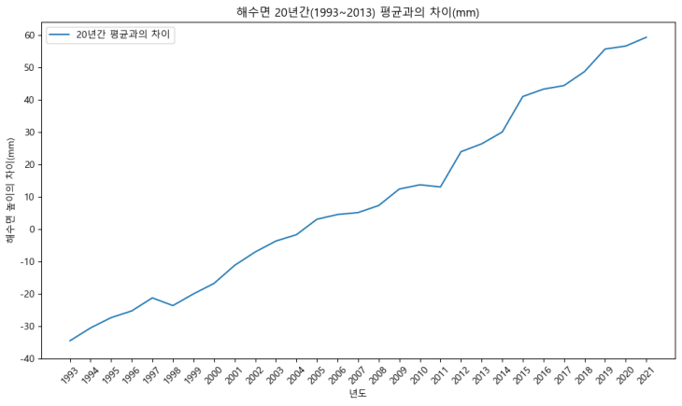
해수면 높이
2021년도 해수면 높이
60mm 상승
https://data.kma.go.kr/stcs/grnd/grndTaDmap.do?pgmNo=206

Slide 18
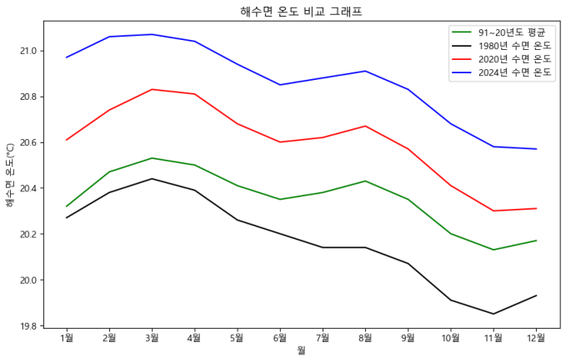
해수면 온도
1980년에 비해 2024년
해수면 온도가 약 1℃ 정도 상승
Climate Pulse Sea temperature

Slide 19
자연재해와 기후변화

Slide 20
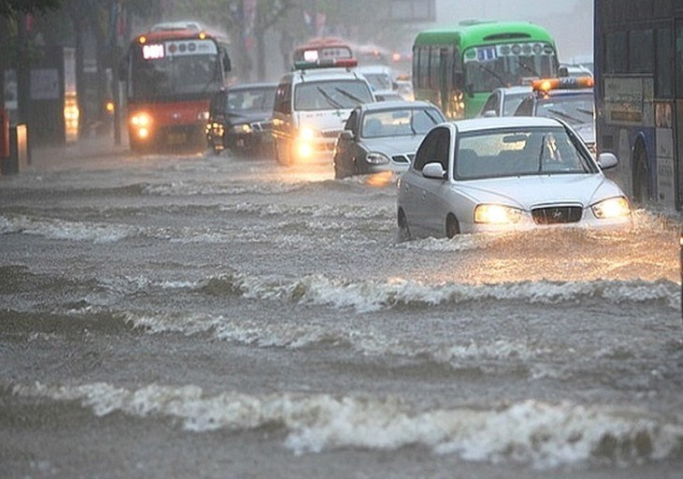
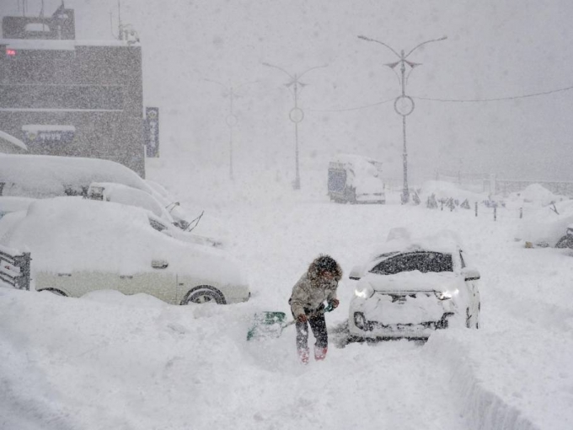
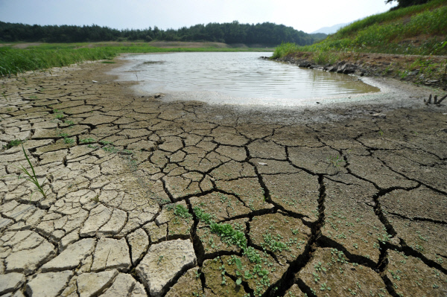
자연재해
- 태풍, 홍수, 호우, 가뭄, 대설 등 자연현상으로 인해 발생하는 피해
- 최근 기후 변화로 인한 자연재해 발생빈도 증가
- 폭염, 한파 등 극단적 기온 현상 증가

Slide 21
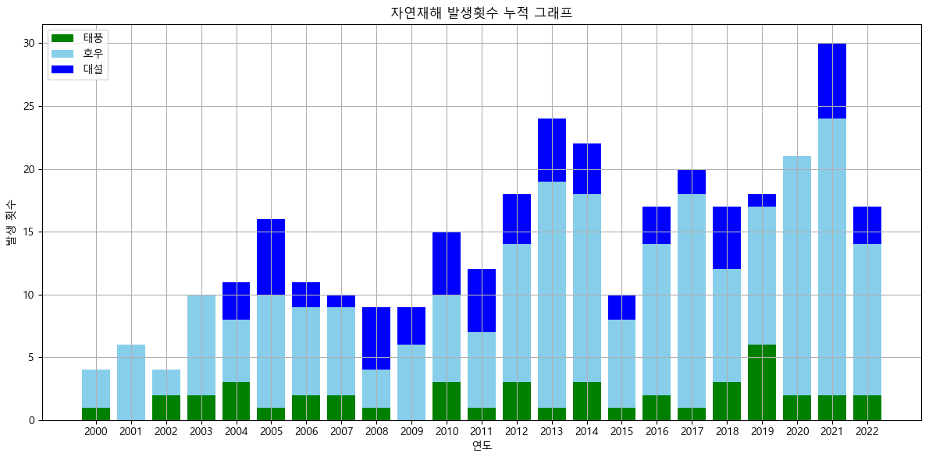
우리나라 자연재해 발생횟수
출처 :행정안전부, 「자연재해현황」 * 자료 : 행정안전부, 「재해연보」

Slide 22
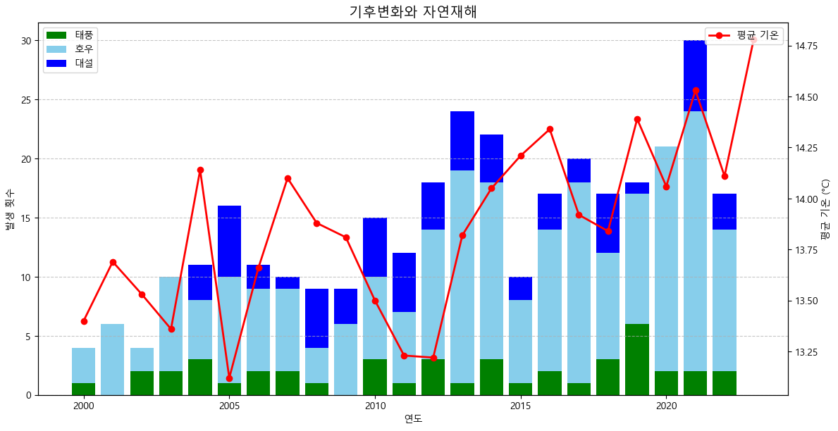
자연재해와 기후변화
평균 기온이 상승할수록 자연재해 발생 빈도가 증가하는 추세

Slide 23
해양생태계와 기후변화

Slide 24
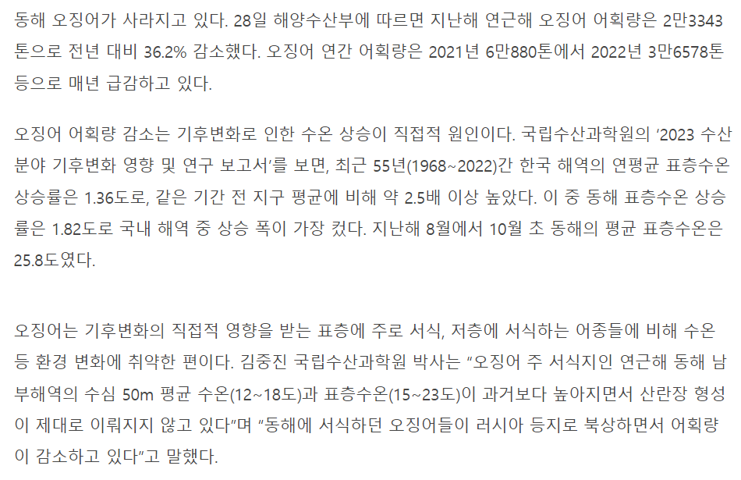
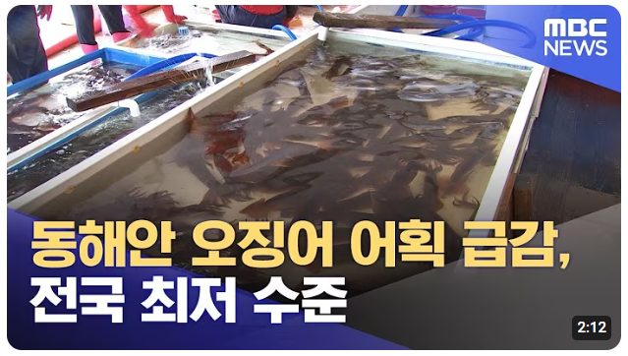
기후변화의 영향 - 해양 생태계
- 한류성 어종 어획량 감소
​오징어 어획량 감소, 전체 어획량도 감소할까?

Slide 25
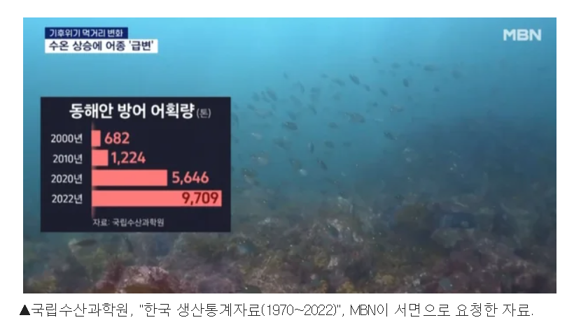
기후변화의 영향
- 난류성 어종 어획량 증가
난류성 어종인 방어 어획량이 급증했습니다. 국립수산과학원 동해수산연구소 백정익 박사는 "남해 쪽에서 주 어획되었던 방어류들이 동해 연안으로 많이 북상했다"고 설명했습니다.
한편, 남해는 난류성 어종인 정어리가 점령했습니다. 작년에 최근 5년 평균의 10배에 달하는 정어리가 잡혔는데, 포항 인근 동해안에서도 확인됩니다. 삼치 어장도 북상 중이고, 태평양 따뜻한 바다에서 발견되는 참치도 동해에서 잡힙니다.
https://news.nate.com/view/20240528n11931

Slide 26
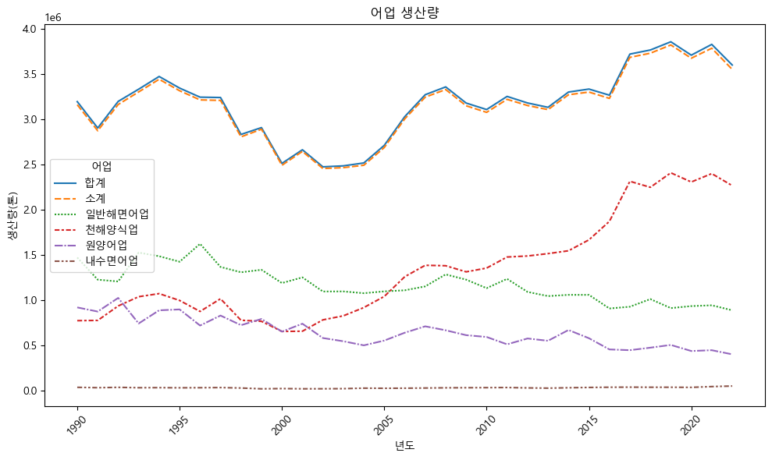
어업 생산량
어업 생산량 전체 그래프
KMI한국해양수산개발원

Slide 27
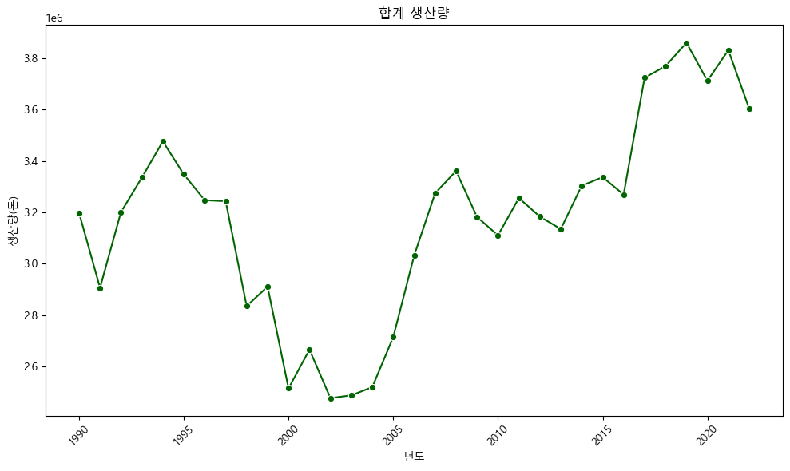
어업 생산량 합계
1980년대로부터 전체적으로 증가한 모습
어업생산동향조사 | 분야별보기 | 통계청통계 | 통계조사 : 통계청

Slide 28
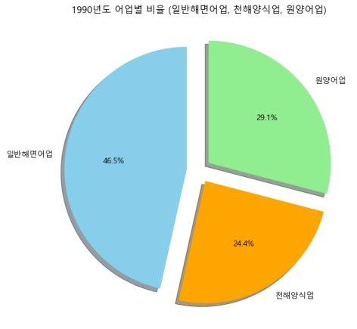
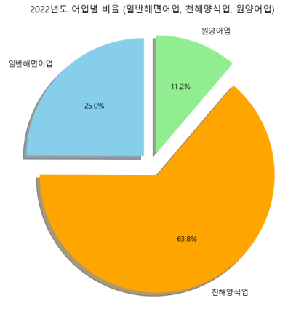
어업 방식의 변화
1990년에 비해 2022년에는 천해 양식업이 늘어나고 일반 해면어업이 줄어드는 모습을 보여줌
https://kostat.go.kr/statDesc.es?act=view&mid=a10501010000&sttr_cd=S005006

Slide 29
어업 방식 종류
일반 해면 어업이란?
어업인이 연근해에서 포획 또는 채취하는 어업
ex) 오징어, 멸치, 고등어 등
천해 양식 어업이란?
해수면이나 육상에서 바닷물을 이용하여 수산 동식물을 인공적으로 기르는 어업
ex) 해조류, 양식어류 등

Slide 30
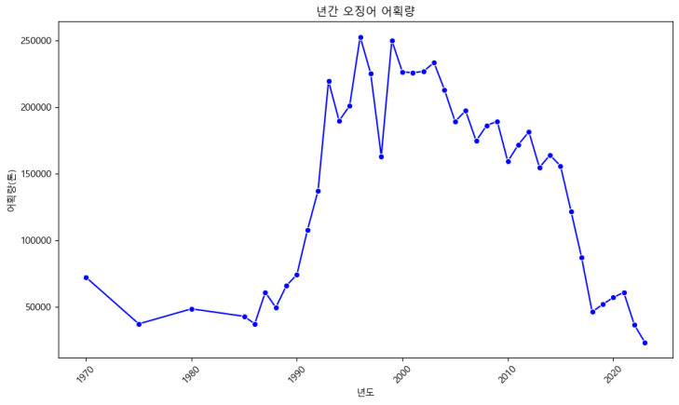
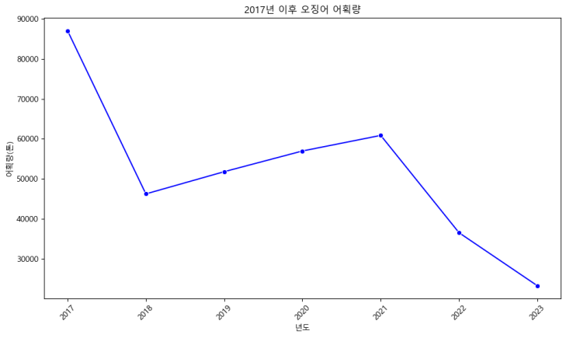
한류성 어종 - 오징어 어획량
2017년 이후 오징어 어획량이 급격하게 줄어드는 모습
기후(수온)변화에 따른 주요 어종 어획량 변화

Slide 31
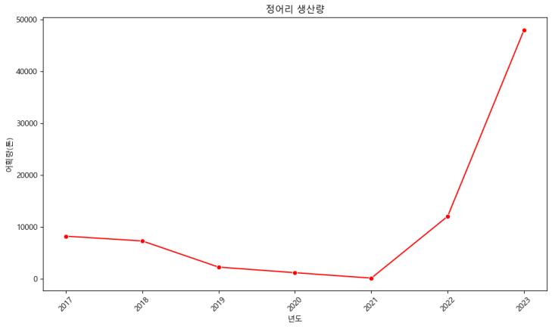
난류성 어종 - 정어리 어획량
2021년 이후 정어리의 어획량이 급격하게 늘어나는 모습

Slide 32
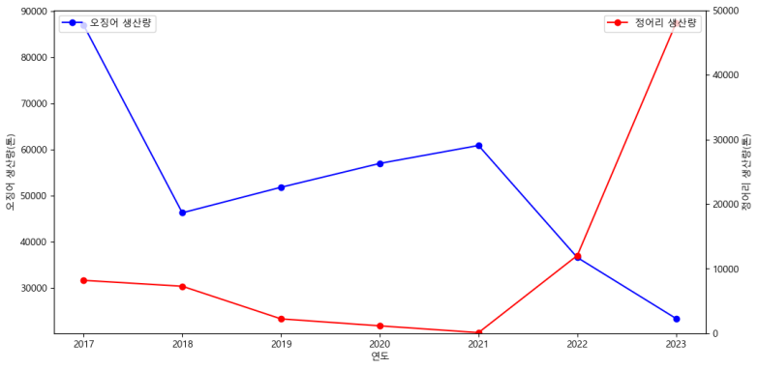
한류성, 난류성 어종 어획량 비교 그래프
2022년을 기준으로 오징어와 정어리의 어획량이 반비례

Slide 33
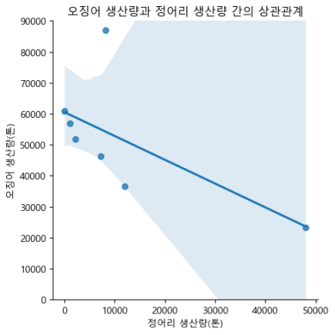
오징어 – 정어리 어획량 상관관계
오징어와 정어리의 어획량이 음의 상관관계를 보여줌

Slide 34
해파리 피해 증가 기사 데이터 크롤링
기후변화에 따른 해양의 변화 - 해파리 급증
올여름 울산 해파리 쏘임 사고 전년대비 46배↑
https://www.ulsanpress.net/news/articleView.html?idxno=536723
강원도의회 "늘어난 해파리에 어민 조업 차질 구제책 마련해야”
https://www.kwnews.co.kr/page/view/2024090316540325692
포항시, 해파리 피해 최소화에 총력전…휴가철 주의 당부
https://www.gukjenews.com/news/articleView.html?idxno=3049601

Slide 35
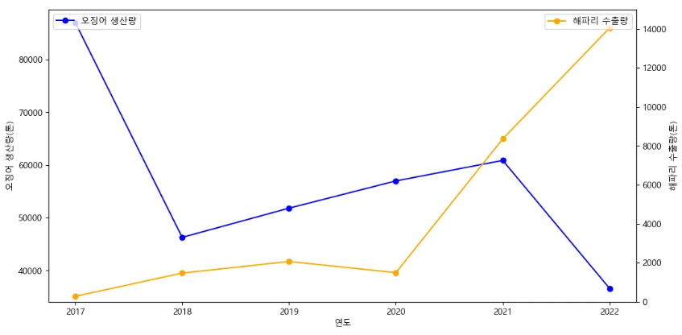
오징어 생산량과 해파리 수출량

Slide 36
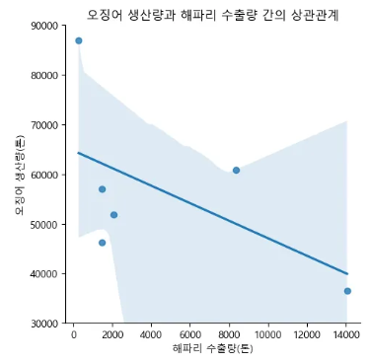
오징어 생산량 – 해파리 수출량 상관관계

Slide 37
결론

Slide 38


결론 및 대응책
기후변화의 현실
국제사회의 노력 필요
온도변화
: 1850 ~ 1912 > 약 1도 상승
해수면 높이
: 20년간 60mm 상승
해수면 온도
: 1980 ~ 2024년간 -> 약 1도 상승
해양 생태계의 변화
한류성 어종 어획량 감소
난류성 어종 어획량 상승
ESG 경영​
: 많은 다국적 기업들이 환경(E), 사회(S), 지배구조(G)를 고려한 지속 가능한 경영 전략을 채택
- 환경: 기후 변화 대응, 탄소 등 생태계 보전​
- 사회: 상생 및 지역 사회 기여​
지배구조: 윤리인권경영, 기관 운영 투명성​
2050 탄소중립 정책 추진​
: 온실가스 배출을 줄이고, 남은 온실가스를 흡수해 ​
탄소 배출량을 0으로 만들자!

Slide 39
감사합니다

Slide 40
Q & A

Slide 41
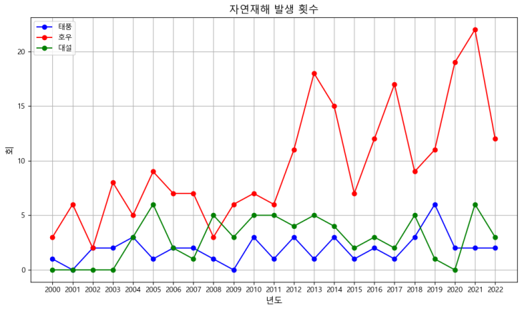
자연재해 유형별 발생 횟수

Slide 42
출처
https://www.kaggle.com/datasets/kkhandekar/global-sea-level-1993-2021 : 해수면 높이
https://data.giss.nasa.gov/gistemp/ : 전 세계 평균 월별, 계절별 및 연간 해수면 평균 온도
https://pulse.climate.copernicus.eu/ : 해수면 온도 csv 파일
https://data.kma.go.kr/stcs/grnd/grndTaList.do?pgmNo=70 : 기후통계분석
https://data.kma.go.kr/stcs/grnd/grndTaDmap.do?pgmNo=206 : 기온분석 연간,월,별,계절별 분포도 자료
https://www.index.go.kr/unify/idx-info.do?pop=1&idxCd=5105 : 국내 자연재해 발생횟수
https://www.kaggle.com/datasets/kkhandekar/global-sea-level-1993-2021 : 해수면 높이 변화 csv 파일
https://kostat.go.kr/statDesc.es?act=view&mid=a10501010000&sttr_cd=S005006 : 어업 생산 동향 조사 - 어종별 어획량
https://www.kmi.re.kr/web/contents/contentsView.do?rbsIdx=224 5-1 : 어업 생산량, 7-3 품종별 수산물 수출입
https://news.naver.com/ : 네이버 뉴스 크롤링

